Slide 1
웹사이트 기획안

Slide 2
1. 정보설계

Slide 3
1. 정보설계
수제맥주 공방 & 판매 (Craft Kim’s/크래프트김쓰)
홈(index)
Kim’s Story(sub1)
Menu(sub2)
맥주생산방식(sub3)
SOCIAL(sub4)
CONTACT(sub5)
공방 소개(sub1)
BEAR (sub2)
맥주재료정보(sub3)
SNS/MIDIA
(sub4)
오시는길/연락처(sub5)
FOOD (sub2-1)
맥주 만들기
(sub3-1)
강좌소개/일정
(sub3-2)

Slide 4
1. 정보설계
홈 레이아웃
돈으로 행복을 살 수는 없지만, 맥주 한 잔은 살 수 있습니다.
행복과 맥주 한잔은 같은 의미입니다.
일러 그림
시장성 및 안전성을 갖춘 브랜드 입니다.
많은 분들의 사랑과 응원을 받는 데는 그 만한 이유가 있습니다.
계획되고 검증된 브랜드로서 성공의 해답이 보입니다.
일러 그림
안정적인 물류 시스템
footer

Slide 5
1. 정보설계
공방소개
footer

Slide 6
1. 정보설계
사이트에 들어갈 내용
Kim’s Story(sub1)
공방 소개(sub1)
크래프트 비어공방 소개 :
당신의 첫번째 수제맥주

Slide 7
2. 와이어 프레임

Slide 8
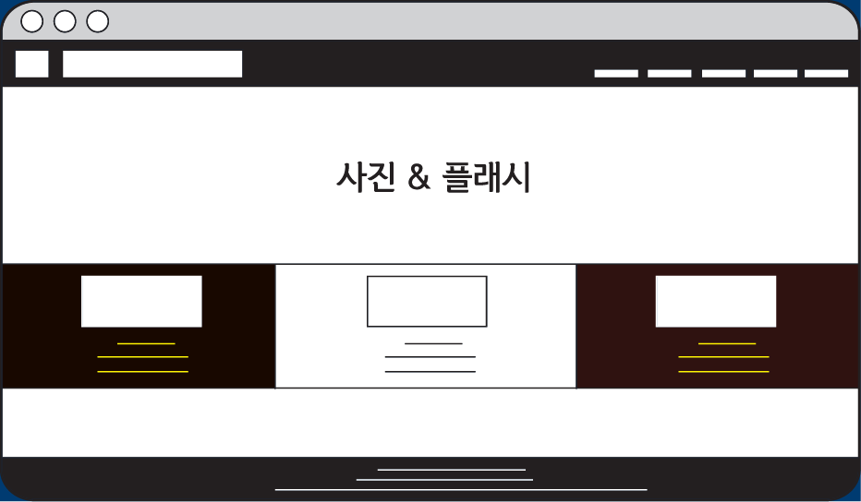
2. 와이어 프레임
홈 화면(index.html)

Slide 9
2. 와이어 프레임
서브 화면(sub1.html)

Slide 10
3. UI 가이드라인

Slide 11

3. UI 가이드라인
Icon
심플하고 귀여운 디자인으로 쉽고 단순하게 제작하였다.

Slide 12
3. UI 가이드라인
Color
배경과 폰트의 주 색깔은 블랙&화이트 계열로 보기 편하게 하였고, 그 외 포인트는 노란색 계열, 붉은 계열로 어둡고 무거운 분위기 안에 핵심을 잘 볼 수 있도록 색깔을 배열하였다.

